Slide 1
TRÁFICO ILEGAL DE ARMAMENTO EN ENTORNOS DIGITALES
Identificación de nuevos canales de comercio ilícito.
Intervención directa de la Agencia Estatal de Investigaciones (AEI).
Resultados operativos: Neutralización de transacciones armadas

Slide 2
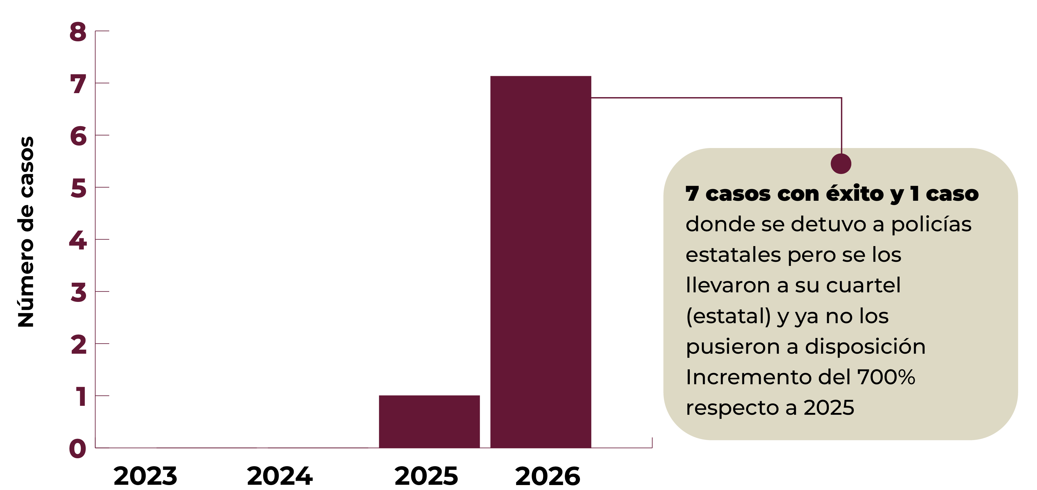




INCREMENTO DE VENTA DE ARMAS POR REDES SOCIALES
En el ultimo año hemos notado un incremento de un 500% en la publicación y venta de armas a partir de plataformas digitales.
500%

Slide 3



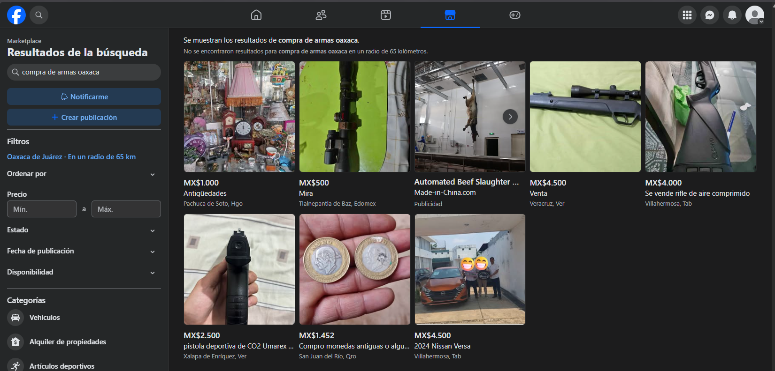
PLATAFORMAS DIGITALES DETECTADAS
El ecosistema digital como facilitador del mercado negro.
Ausencia de filtros de ciberseguridad y proliferación del anonimato.
Comercialización en el Marketplace de Facebook.
Los plataformas en donde mayormente se ha detectado esta venta de armas son:
Marketplace de Facebook y Telegram.

Slide 4
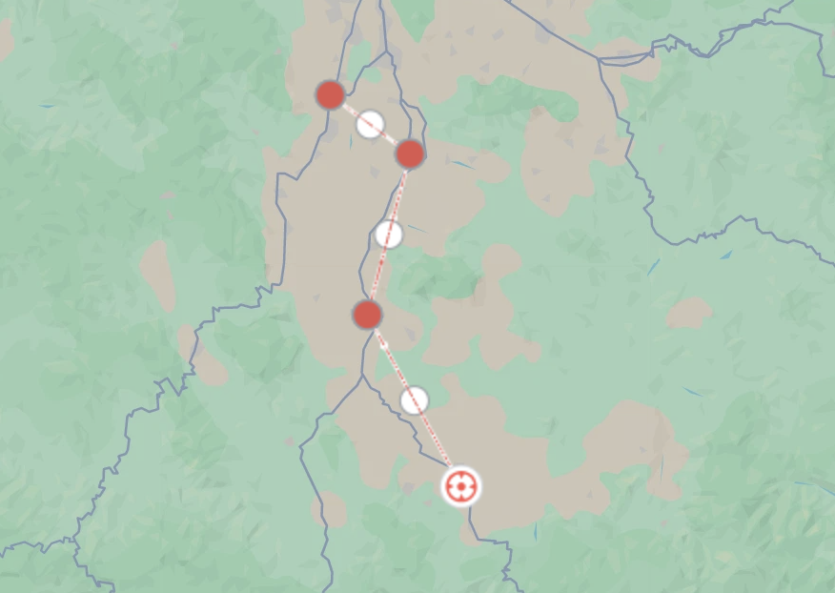
LUGARES DONDE SE DA LA VENTA DE ARMAS
CARACTERÍSTICAS
La principal oferta se da en los municipios conurbados a Oaxaca de Juárez, principalmente el corredor de:
4
3
Miahuatlán de Porfirio Díaz
Ejutla de Crespo
Ocotlan de Morelos
Zimatlán de Álvarez.
2
1

Slide 5


ESTRATEGIA DE COMBATE AL TRÁFICO DE ARMAS POR REDES SOCIALES
La Fiscalía General del estado de Oaxaca, a través de la Coordinación General de la Agencia Estatal de Investigaciones, creará un área encargada de patrullajes digitales para detección de publicaciones y venta ilegal de armas en plataformas digitales, donde se realizarán las acciones siguientes:
Rastreo sistemático en redes sociales.
Despliegue táctico preventivo en puntos de intercambio identificados.
Aplicación estricta de la Ley Federal de Armas de Fuego y Explosivos.

Slide 6
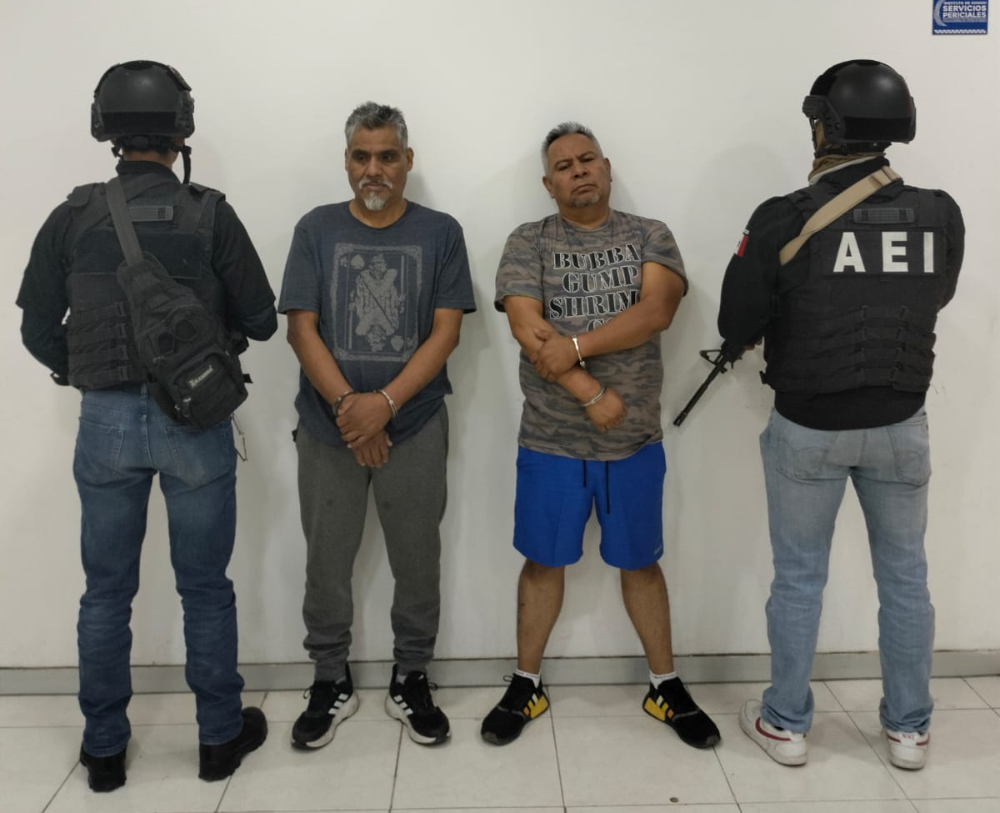
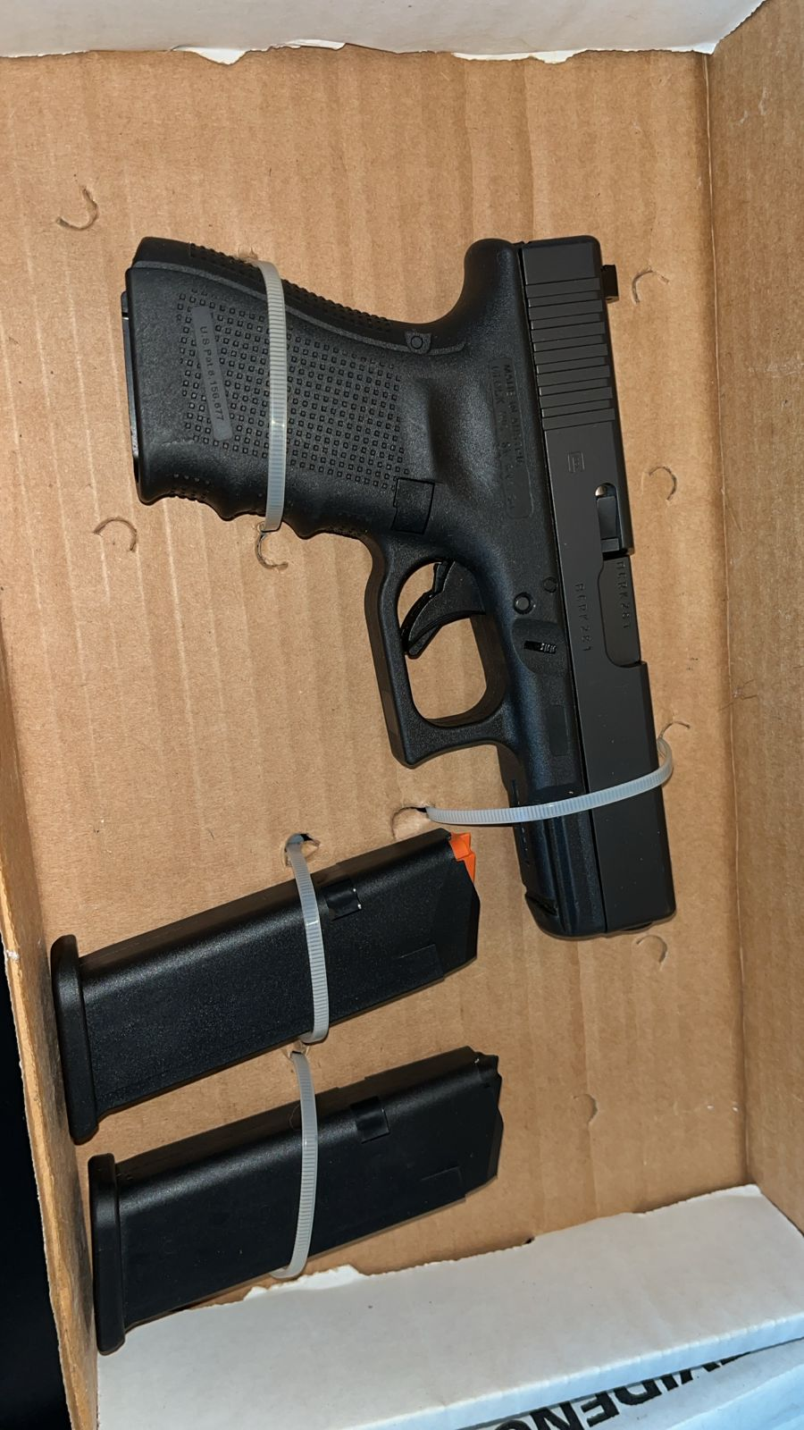
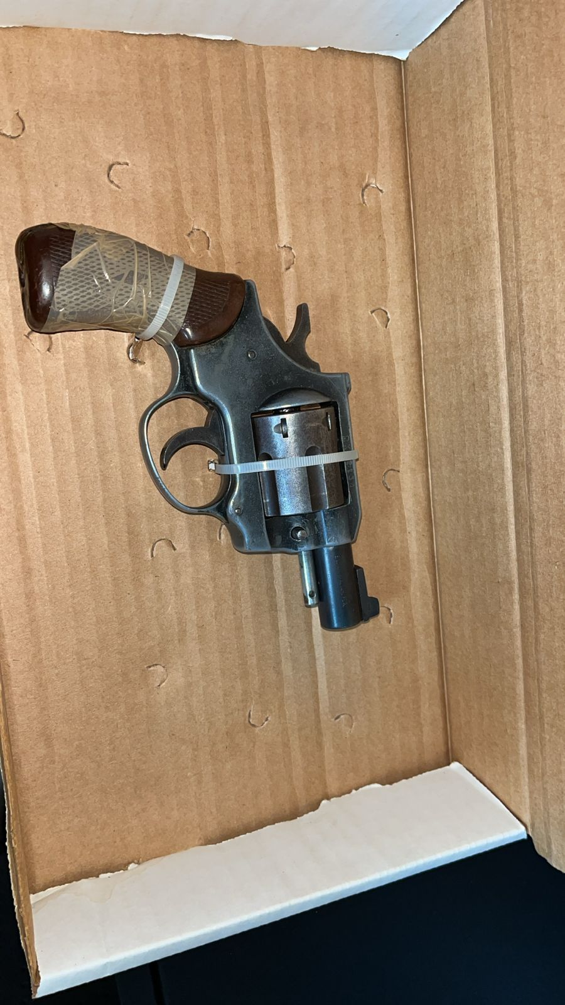
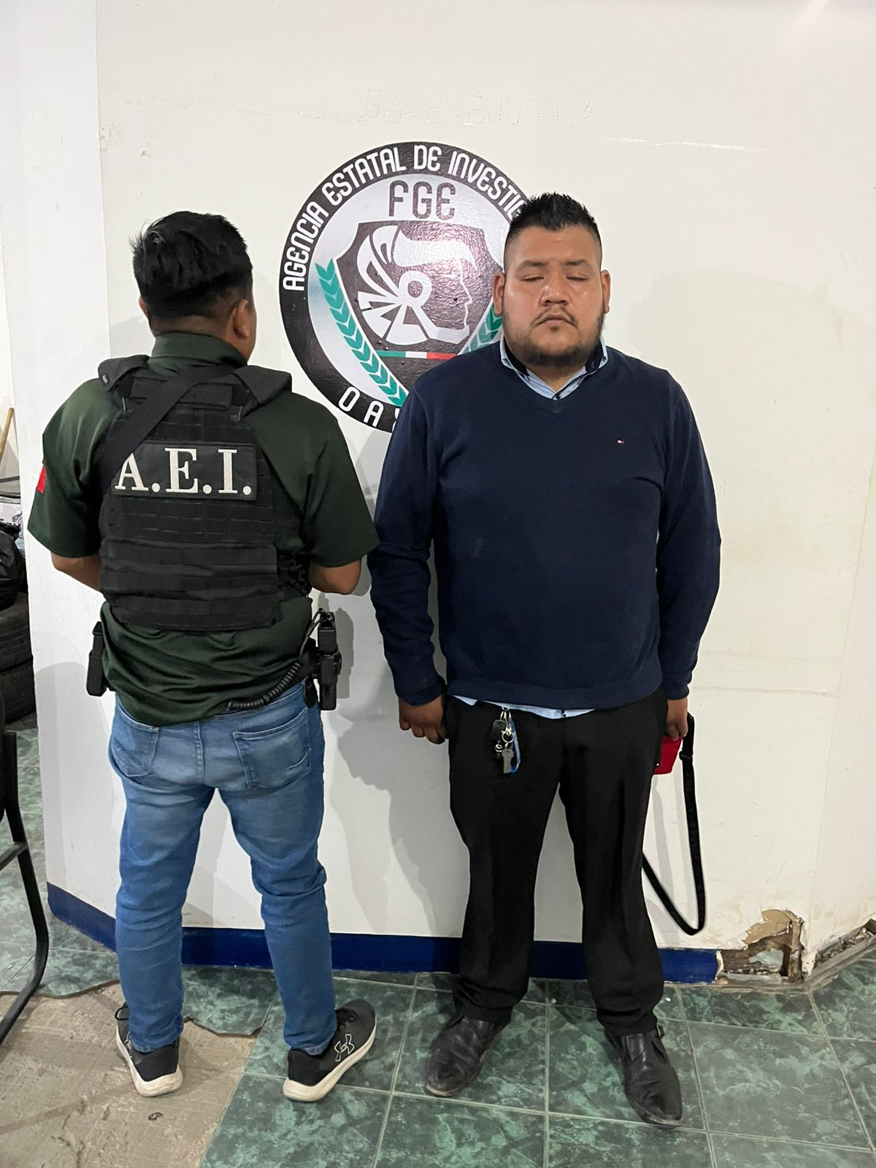
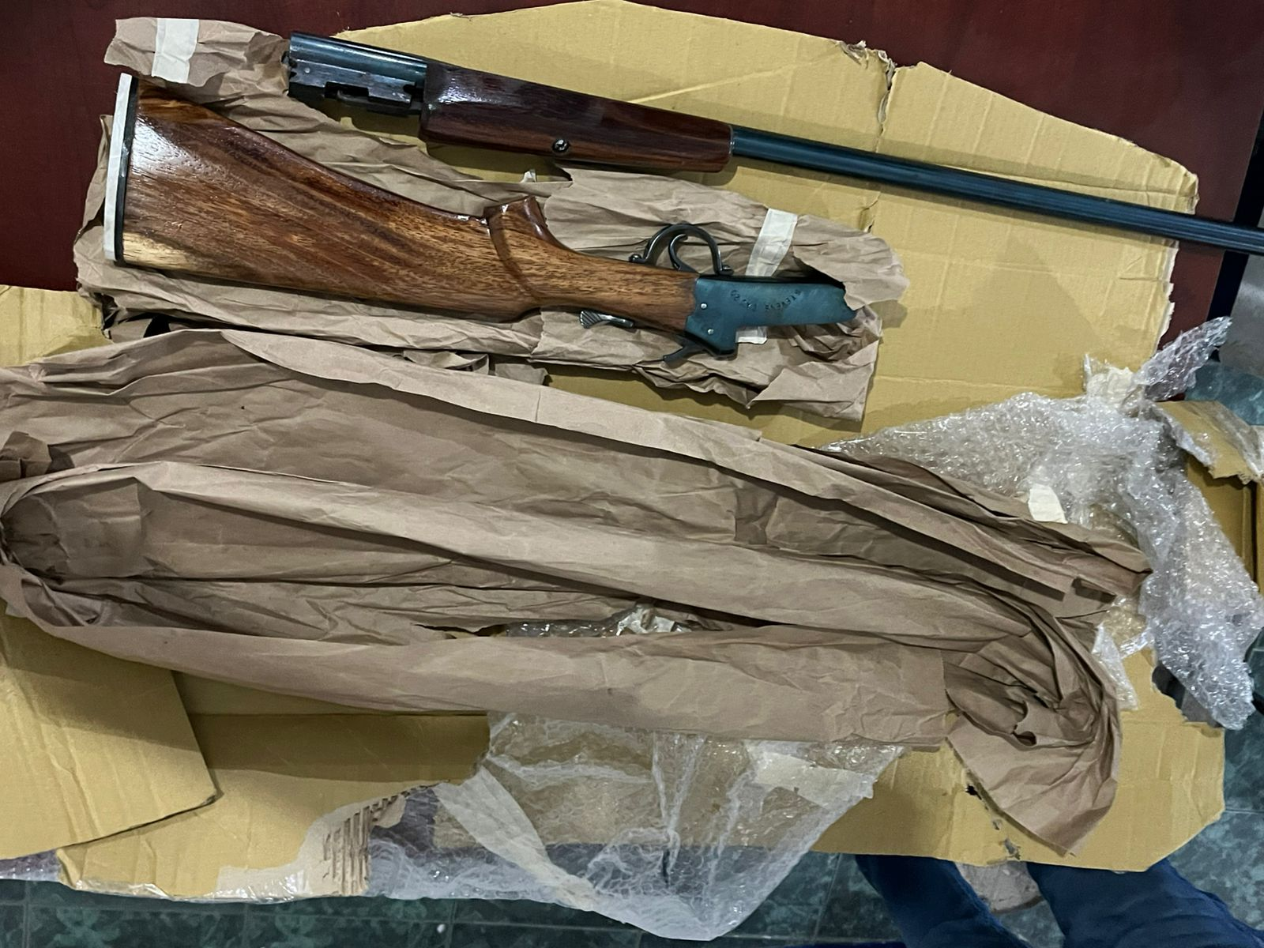
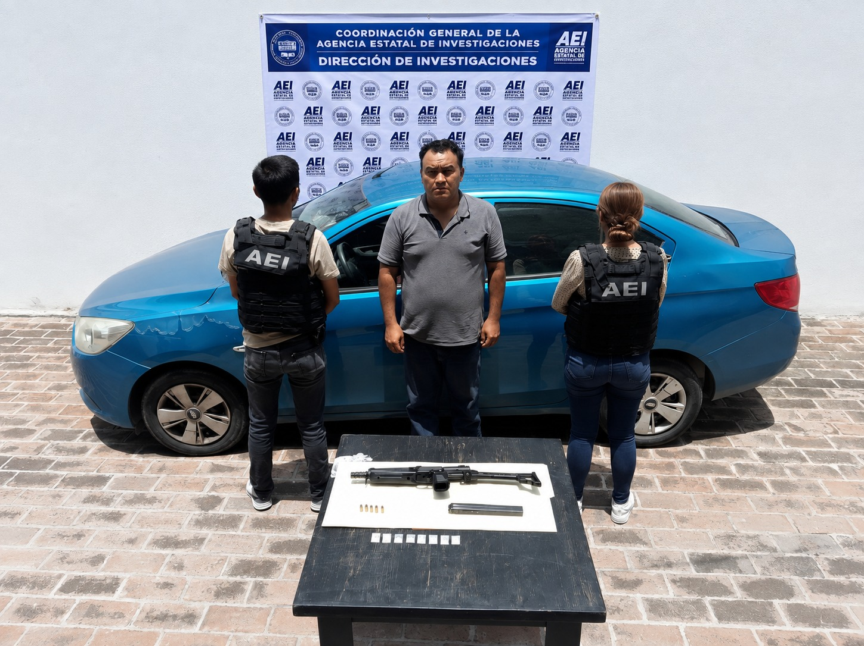
INTERVENCIÓN OPERATIVA
Detención de diversas personas que se dedican a la venta ilegal de armas de fuego.
RESULTADOS DE LA DETECCIÓN Y ASEGURAMIENTO EN FLAGRANCIA:
Aseguramiento de armas cortas (revólveres y escuadras) en San Martín Mexicapam y San Antonio de la Cal.
Interceptación de armamento (escopeta Stevens Calibre 20) transportado mediante servicios de paquetería en transporte público.
Escalamiento del perfil del armamento comercializado.
Incautación de carabinas de asalto y subfusiles.
Aseguramiento simultáneo de narcóticos (metanfetamina y marihuana) durante las entregas.
25/03/2026,
DETENCIÓN DE DOS PERSONAS POR POSESIÓN DE ARMAS DE FUEGO EN SAN MARTIN MEXICAPAM, OAXACA DE JUAREZ, OAXACA.
30/03/2026,
DETENCIÓN DE UNA PERSONA POR POSESIÓN DE ARMA PROHIBIDA EN EJUTLA DE CRESPO, OAXACA.

Slide 7
MODUS OPERANDI
1
Publicación de venta de armas mediante plataformas abierta Market Place (Facebook) o grupos cerrados de Telegram.
Las publicaciones se presentaban en grupos de compraventa, páginas de coleccionismo, artículos deportivos, seguridad privada o accesorios tácticos.
3
Con frecuencia se utilizaban fotografías ambiguas, palabras modificadas, códigos, emojis o referencias indirectas para evadir los sistemas de moderación de los grupos en los cuales se venden.
El primer contacto se hace mediante la propia plataforma digital abierta y luego se migra a una privada (WhatsApp, Telegram, etc).
2
4

Slide 8
MODUS OPERANDI
5
Se citan en un lugar público (estacionamiento o centros comerciales) para la compraventa.
Los vendedores piden que el pago sea en efectivo.
El precio promedio es $45,000 por armas cortas, y $75,000 por armas largas.
8
Las armas recuperadas son de fabricación Norteamericana y Brasileña.
El origen de ingreso de las armas a México es presuntamente por las fronteras con Guatemala y Estados Unidos.
9
6
7

Slide 9
MARCO NORMATIVO
Falta de regulación específica sobre la oferta de armas por internet
La Ley Federal de Armas de Fuego y Explosivos regula la fabricación, posesión, comercio, transporte y publicidad, pero no desarrolla un capítulo específico para redes sociales, aplicaciones de mensajería, mercados digitales o servicios alojados fuera de México.
Reglamento desactualizado frente al entorno digital
El Reglamento vigente fue expedido en 1972. Aunque habla de prensa, radio, televisión y “otros medios publicitarios”, no contempla de manera expresa algoritmos, perfiles anónimos, mensajes cifrados, cuentas desechables, comercio transfronterizo en línea ni evidencia digital.
Ausencia de obligaciones especiales y homogéneas para las plataformas digitales en la publicación y venta de armas.
-
Dificultad para regular piezas y operaciones fragmentadas
Los vendedores pueden separar una operación entre armas, cargadores, municiones, accesorios y componentes, utilizando distintas cuentas y plataforma.

